Slide 1
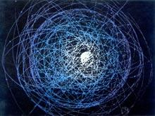
第一节 电子的发现

Slide 2
一、物质结构的早期探究
大千世界（宇宙）是由什么构成的？
众说纷纭
我国西周时期的五行说：金、木、水、火、土
古希腊的亚里士多德认为：万物的本质是
土、水、火、空气4种“元素”，
天体则由第五种元素———以太构成
古希腊学者德谟克利特等人认为宇宙间存在一种或多种微小的实体，这个实体叫做“原子”，原子密不可分，这些原子在虚空中运动，并可按照不同的方式重新结合或分散。
我国战国时期的思想家墨子认为物体是由不可分割的最小单元——“端”构成

Slide 3
1661年，玻意耳以化学实验为基础建立科学的元素论，认为只有那些不能用化学方法再分解的简单物质才是元素，各种元素存在着不同的原子。
19世纪初，道尔顿提出原子论。
——原子物理的开端！
1811年，阿伏伽德罗提出了分子假说，指出分子可以由多个相同的原子组成。
宏观物质的化学性质决定于分子，分 子则由原子构成，原子是构成物质的不可分再分的最小颗粒。
原子真的不可再分了吗？

Slide 4
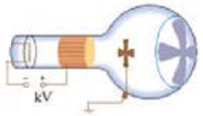
二、阴极射线的发现
19世纪末，在对气体放电现象的研究中，科学家发现了电子。
原子是可以分割的，是由更小的微粒组成的。
早在1858年，德国物理学家普吕克尔利用低压气体放电管研究气体放电时发现一种奇特的现象。
1876年德国物理学家戈德斯坦研究后命名为阴极射线
8

Slide 5
阴极射线到底是什么物质呢？
思考与讨论：
1.怎么设计实验探究阴极射线是否带电？
2.根据带电粒子在电、磁场中的运动规律，哪些方法可以判断运动的带电粒子所带电荷的正负号？
一种认为阴极射线是电磁辐射
一种认为阴极射线是带电微粒

Slide 6
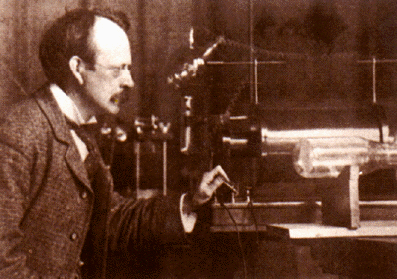
英国物理学家J.J.汤姆孙自1890年起开始研究，对阴极射线进行了一系列的实验研究。他认为阴极射线是带电粒子流。
实验验证

Slide 7
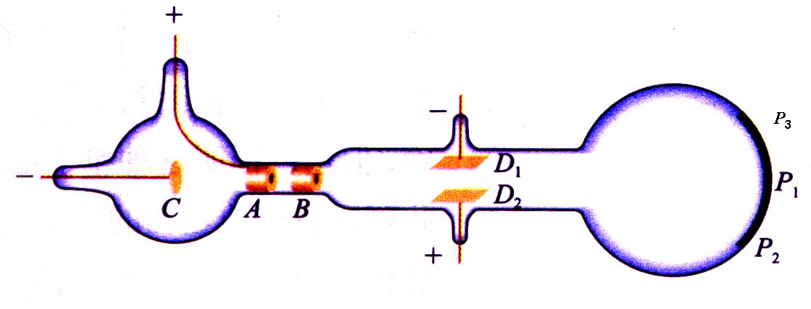
二、电子的发现
阅读教材47页最后一段到48页最后一段：回答
1、认识实验装置的作用，分析阴极射线的运动情况。
实验装置
（1）K、A部分产生阴极射线
（2）A、B只让水平运动的阴极射线通过
（3）D_{1、}D₂之间加电场或磁场检测阴极射线是否带电和带电性质
（4）荧光屏显示阴极射线到达的位置，对阴极射线的偏转做定量的测定
K

Slide 8
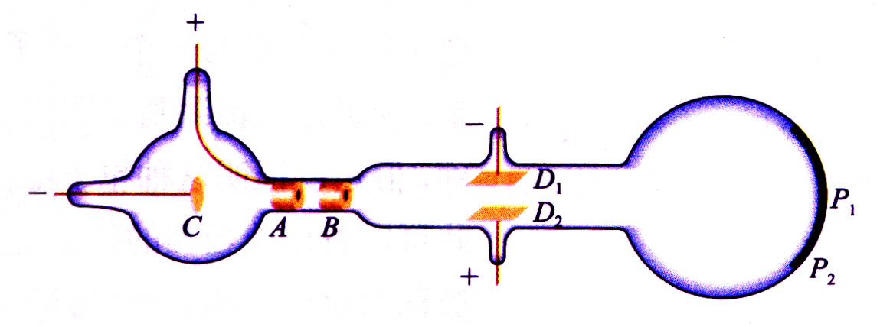
汤姆孙的气体放电管的示意图
在真空度高的放电管中，阴极射线中的粒子主要来自阴极。对于真空度不高的放电管来说，粒子还可能来自管中的气体。
带电粒子的电荷量与其质量之比——比荷q/m，是一个重要的物理量。根据带电粒子在电场和磁场中受力的情况，可以得出组成阴极射线的微粒的比荷。建议你依照下面的提示自己算一算。

Slide 9
汤姆孙的气体放电管的示意图
思考与讨论：
1. 当金属板D₁、D₂之间未加电场时，射线不偏转，射在屏上P₁点。施加电场E之后，射线发生偏转并射到屏上P₂处。由此可以推断阴极射线带有什么性质的电荷？

Slide 10
汤姆孙的气体放电管的示意图
2. 如果要抵消阴极射线的偏转，使它从P₂点回到
P₁，需要在两块金属板之间的区域再施加一个大
小、方向合适的磁场。
这个磁场的方向是？
写出此时每个阴极射线微粒（质量为m，速度为 v）
受到的洛仑兹力和电场力。你能求出阴极射线
的速度v的表达式吗？

Slide 11
汤姆孙的气体放电管的示意图
3.由于金属板D1、D2间的距离是已知的，两板间的电压是可测量的，所以两板间的电场强度E也是已知量。磁感应强度B可以由电流的大小算出，同样按已知量处理。

Slide 12
汤姆孙的气体放电管的示意图
4. 如果去掉D₁、D₂间的电场E，只保留磁场B，磁场方向与射线运动方向垂直。阴极射线在有磁场的区域将会形成一个半径为r的圆弧(r可以通过P₃的位置算出)

Slide 13
实验结论
1897年，汤姆孙得出阴极射线的本质是带负电的粒子流并求出了这种粒子的比荷。
当汤姆孙在测定比荷实验时发现，用不同材料的阴极做实验，所发出射线的粒子都有相同的比荷，这表明什么？
这说明不同物质都能发射这种带电粒子，它是构成各种物质的共有成分。

Slide 14
实验结论分析
荷质比约为氢离子比荷的2000倍。是电荷比氢离子大？还是质量比氢离子小？
汤姆孙猜测：这可能表示阴极射线粒子电荷量的大小与一个氢离子一样，而质量比氢离子小得多。
后来汤姆孙测得了这种粒子的电荷量与氢离子电荷量大致相同，由此可以看出他当初的猜测是正确的。后来阴极射线的粒子被称为电子

Slide 15
电子
进一步拓展研究对象：用不同的材料做成的阴极做实验，做光电效应实验、热离子发射效应实验、β射线（研究对象普遍化）。
电子是原子的组成部分，是比原子更基本的物质单元。
美国科学家密立根又精确地测定了电子的电量：
e=1.6022×10^{－19} C
根据荷质比，可以精确地计算出电子的质量为：
m=9.1094×10^{－31} kg
质子质量与电子质量的比值：

Slide 16
在科学研究中只做实验是不够的， 研究并不只是揭露事实，创造性的发现需要洞察力。

Slide 17
习题1
1．关于阴极射线的性质，判断正确的是( )
A．阴极射线带负电
B．阴极射线带正电
C．阴极射线的比荷比氢原子比荷大
D．阴极射线的比荷比氢原子比荷小
解析：通过让阴极射线在电场、磁场中的偏转的研究发现阴极射线带负电，而且比荷比氢原子的比荷大得多，故A、C正确．
答案：AC

Slide 18
习题2：示波管中电子枪的原理图如图。管内为真空，A为发射热电子的阴极，K为阳极，A、K间电压为U。电子离开阴极是速度可以忽略，电子经加速后从K的小孔中射出时的速度大小为v，下面说法正确的是：( ) A、如果A、K间距离减半，电压U、不变，则离开时速率变为2v B、如果A、K间距离减半，电压U、不变，则离开时速率变为v/2 C、如果A、K间距离不变，电压U减半，则离开时速率变为2v D、如果A、K间距离不变，电压U减半，则离开时速率变为0.707v
D
A
K
U

Slide 19
正离子的轰击
阴极射线
金属受热
热离子流
电子
紫外线照射
光电流
放射性物质
β射线
Notes:
再后来，更多的物理学家分别对正离子轰击产生的阴极射线，金属受热产生的热离子流，紫外线照射产生的光电流，放射性物质产生的B射线进行研究
也都在它们之中发现相同的成份，证实它们本质上都是电子流
可见电子是普遍存在于自然界的物质之中的，是组成原子的重要组成部分。

Slide 20
谢谢

